Slide 1
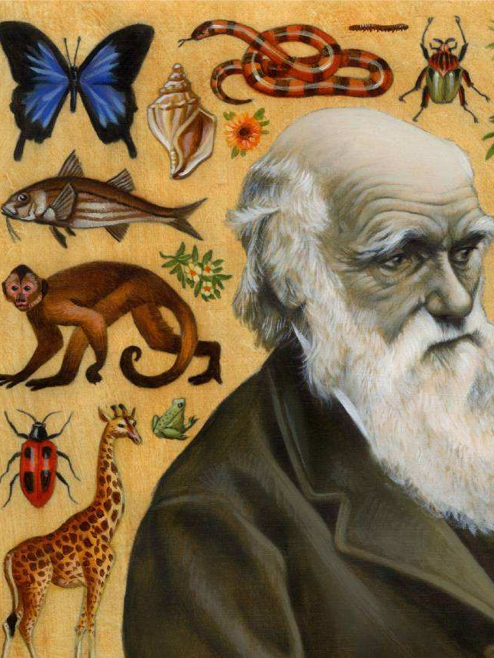
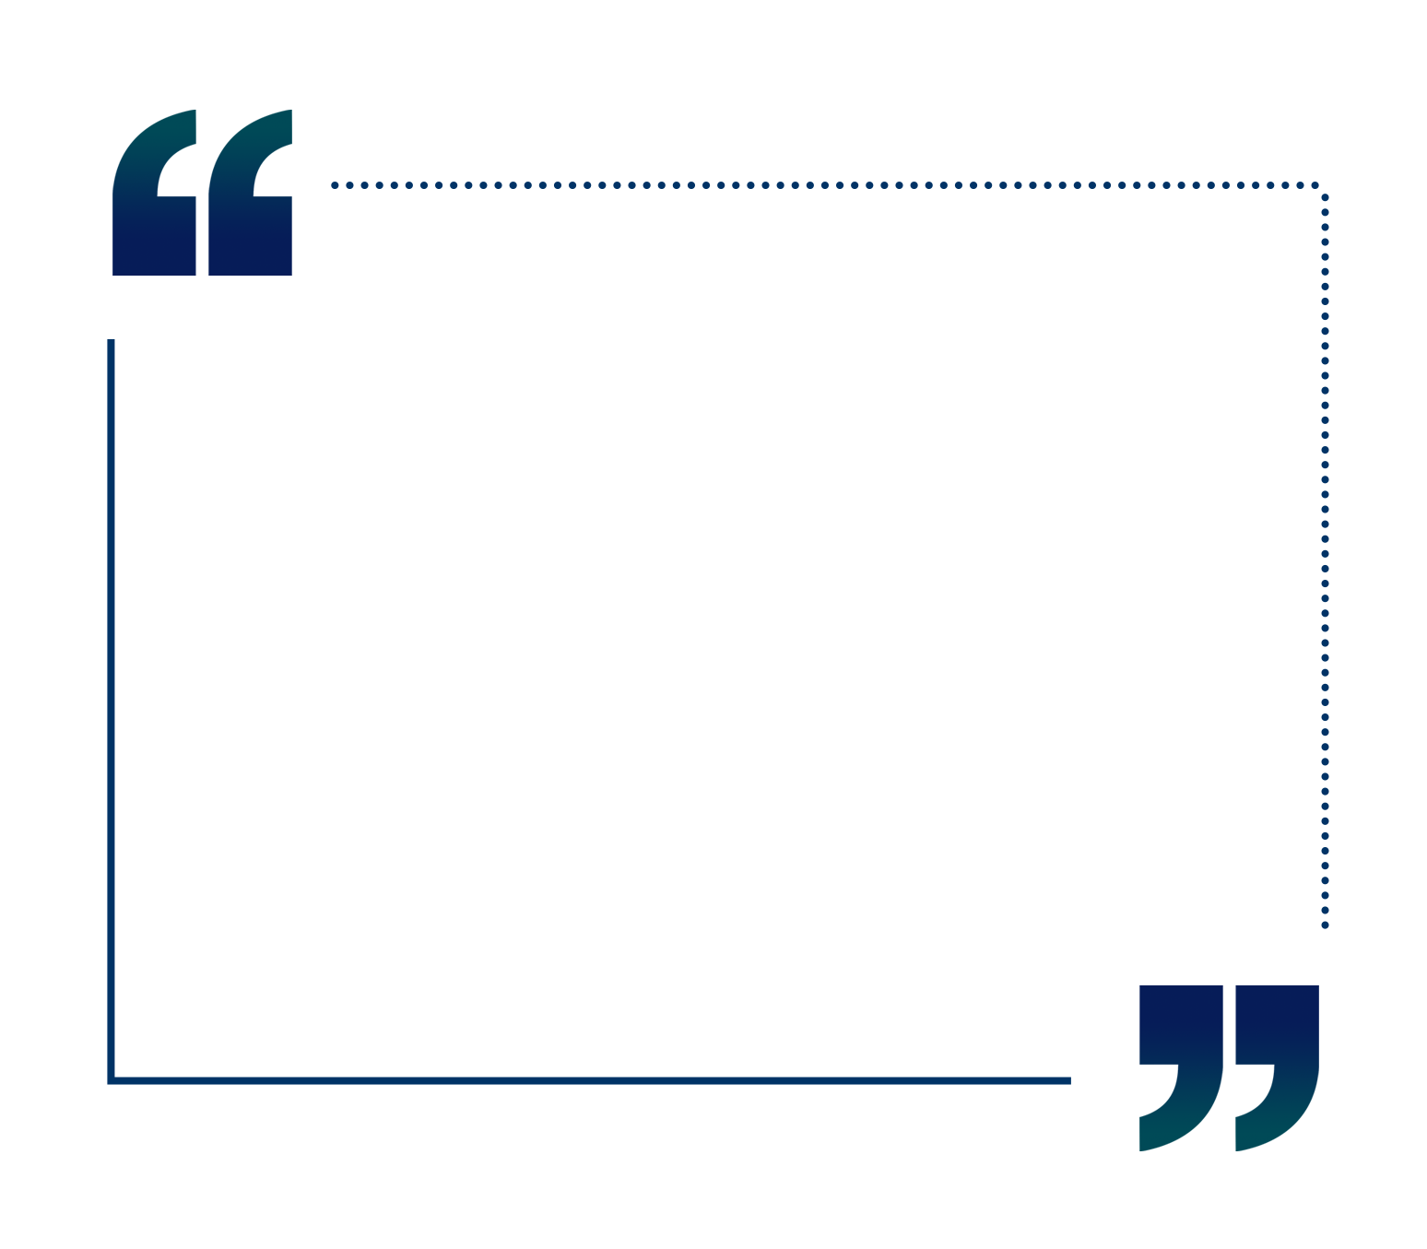
科学家为什么 相信进化论？
帖撒罗尼迦前书5:21
第16课

Slide 2

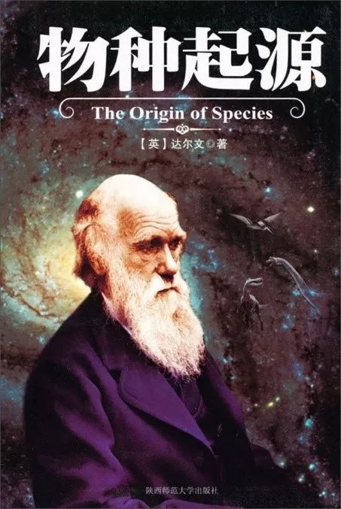


如果 创造 是 明显的事实，
而且， 进化 是 错误的，
那么 ，为什么这么多 “科学家”相信进化论？
Notes:
1. 导言
在学习这个课程的过程中，你肯定已经看到进化论有很多不符合科学的地方。你是否曾在心里思考过这个问题：（P击）如果创造是明显的事实，而进化是错误的，那为什么这么多科学家相信进化论？（等候学生回答）这是个值得思考的问题！在我们的印象里，科学代表权威，科学家的话是很有分量的。由于很多科学家相信和宣传进化论，不少人甚至因此误把科学和进化论画上等号。

Slide 3
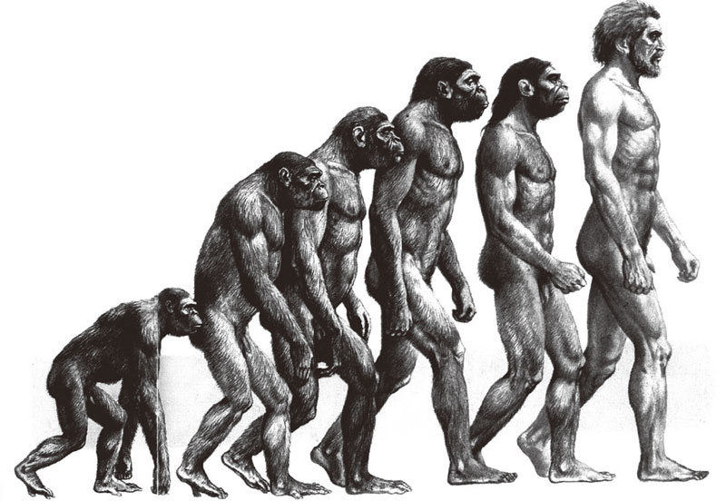

学完后，你将会发现：
科学
进化论的真相：进化论 ≠ 科学
科学家真实的样子
科学家相信进化论的真实原因
Notes:
但学完这节课，你会看到进化论的真相是它完全不等同于科学，科学家也不是我们想象的样子。而且，你还会发现科学家相信进化论的真实原因是什么。

Slide 4
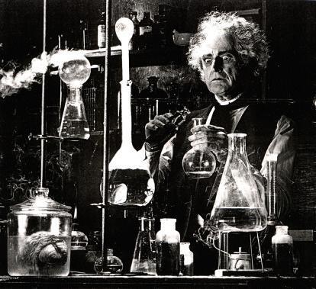
科学家是什么样的人？
Notes:
2. 科学家是什么人？
想想看，在大众的印象里，科学家是什么人？他们是不是都留着长头发、不修边幅、不分白天黑夜在实验室里倒腾各种液体、做实验的人？（等候学生回答）当然不是。

Slide 5
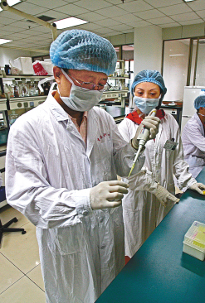
我们脑海中对“科学家”的概念：
只相信已被证实的事物
没有偏见、不主观
实事求是、随时愿意自我更正
Notes:
在大众的脑海里，他们通常认为科学家：
• 只相信已被证实的事物，
• 没有偏见、不主观，并且，
• 具有“实事求是、随时愿意自我更正”的科学精神。
但是当科学家的光环被摘下来后，我们会发现他们也是普通人。

Slide 6

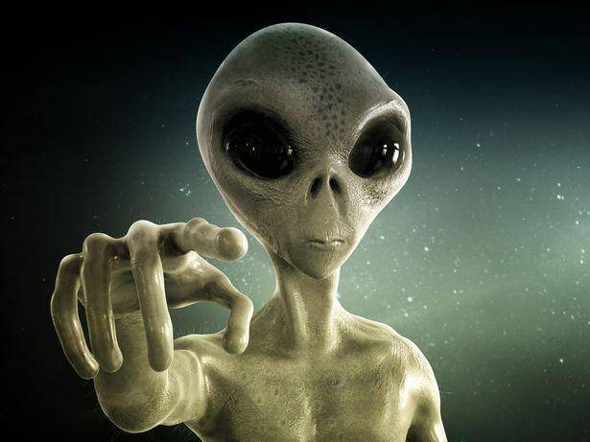
第一道光环：
科学家只相信已被证实的事物吗？
很多科学家相信外星人
没有证据
普罗大众相信圣诞老人
没有证据
Notes:
2.1. 科学家的第一道光环
看第一道光环：科学家只相信已被证实的事物，但这明显不是事实。例如根本没有证据证明外星人存在，但仍然有很多科学家在没有证据的情况下，还相信外星人存在。这就好像并没有证据表明圣诞老人真的存在过，但历史上曾有很多人相信圣诞老人一样。科学家是人，他们也会相信一些未经证实的事情。

Slide 7

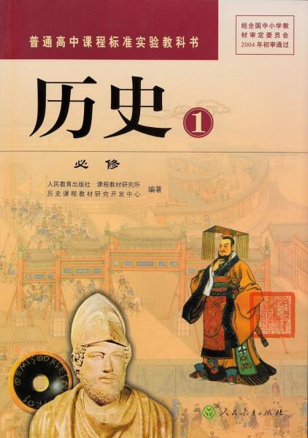
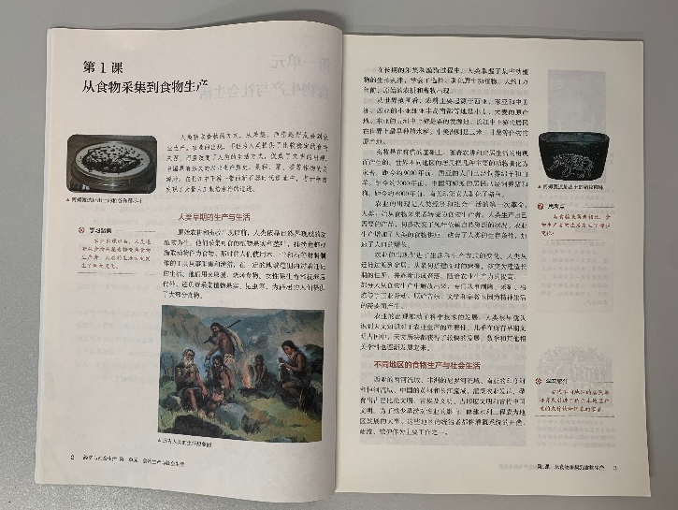
第一道光环：
科学家只相信已被证实的事物吗？
真相：
科学家也相信基于权威的教导，例如：课本、主流刊物等。
Notes:
不但如此，科学家也相信基于权威的教导，例如相信课本、主流刊物传达的信息等。为什么会这样？

Slide 8

科学家也曾是小孩子，
大人教什么，他们就信什么；
课本写什么，他们就信什么。
Notes:
因为科学家和普通大众一样，是在还不认字、不具备思辨能力时，就被父母和老师教导长大的。小孩子就像一张白纸，基本上是大人教什么，他们就信什么；课本写什么，他们就信什么。

Slide 9
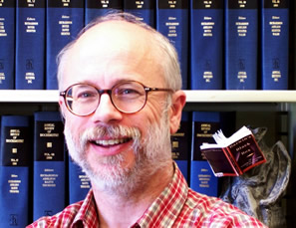
科学家的例子
迈克•贝希博士，他是一名生化学家，从小接受的教育是认同随机进化的，长大以后就相信了进化论。
Notes:
科学家也是一样的，例如科学家迈克 • 贝希博士。他是一名生化学家，从小接受的教育是认同随机进化的，所以他长大以后就相信了进化论。

Slide 10

科学家的例子
迈克•贝希博士读了《150年后重看进化论》后，才有生以来第一次思考科学家是如何知道进化论是真实的。
在思考过程中，他发现自己对进化论的接受全凭对学术权威的信任。
Notes:
直到他读了分子生物学博士迈克尔 • 但顿（Michael Denton）的著作《150年后重看进化论》（Evolution: A Theory in Crisis）以后，他才有生以来第一次开始思考科学家们是如何知道进化论是真实的。在思考的过程中，他发现自己对进化论的接受全凭对学术权威的信任。

Slide 11
科学家相信权威
“科学家，和其他人一样，也将自己的大部分观点建立在其他人的言论之上。……跟大家一样，科学家对事物的认识，不是通过自己的经验，而是源自权威……所有科学家的一切科学知识几乎都依赖于权威。”
——迈克•贝希
《达尔文的黑匣子》
Notes:
迈克 • 贝希博士说：“科学家，和其他人一样，也将自己的大部分观点建立在其他人的言论之上。……跟大家一样，科学家对事物的认识，不是通过自己的经验，而是源自权威……所有科学家的一切科学知识几乎都依赖于权威。”
这就让我们看到，如果老师和课本教导的是进化论，那么学生也自然而然地会相信进化论。除非这个学生像迈克 • 贝希一样严谨认真地求证进化论的真实性，否则哪怕他们长大后变成了科学家，也还会认为进化论是真实的。

Slide 12
想一想
你周围有多少同学是自己先认真研读了达尔文的《物种起源》，然后才相信进化论的？
Notes:
想想看，我们周围有那么多相信进化论的同学，他们有多少是自己先认真研读了达尔文的《物种起源》，然后才相信进化论的？（等候学生回答）几乎没有一个。

Slide 13

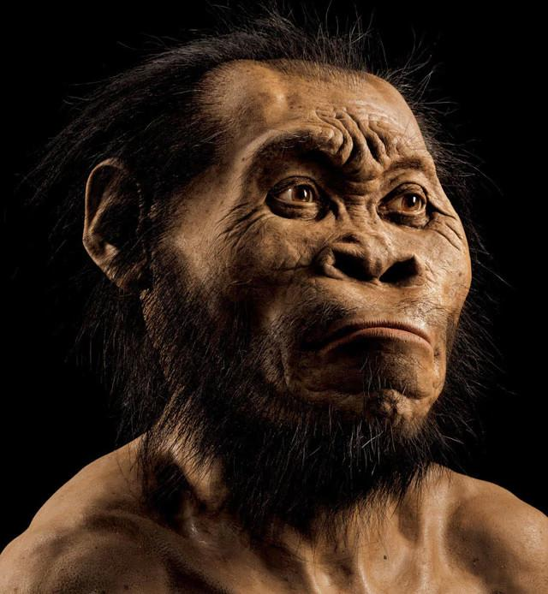
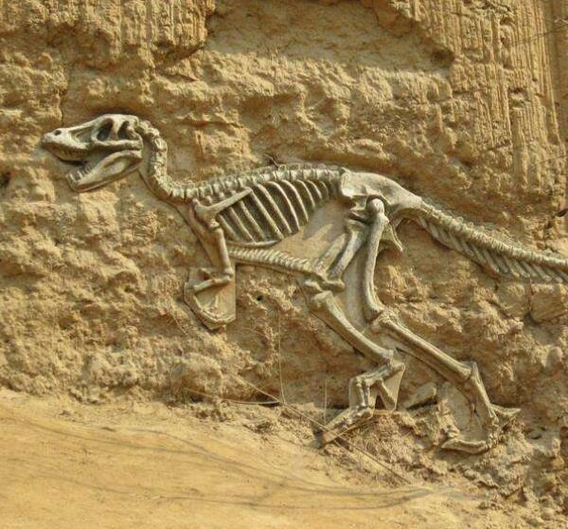
很多人相信进化论，几乎都是因为受课本和老师的影响。
猿人
恐龙化石
地雀
Notes:
他们之所以相信进化论，几乎一律都是因为受到课本和老师的影响，从幼儿园一直到高中，学校都在反复教导进化论。

Slide 14

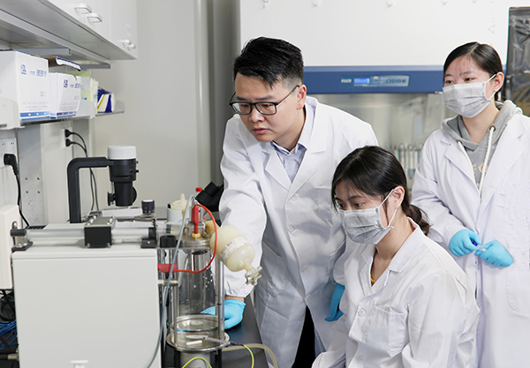
问：为什么那么多科学家都相信进化论?
答：大部分科学家从小被教导进化论。
如果科学家从小被教导进化论，那么这些进化的思想就会影响他们的认知模式，并塑造出一个进化论的世界观。
Notes:
所以，为什么那么多科学家都相信进化论？（等候学生回答）（P击） 回答是：因为大部分的他们从小被教导进化论。如果科学家从小被教导进化论，那么这些进化的思想就会影响他们的认知模式，并塑造出一个进化论的世界观。

Slide 15
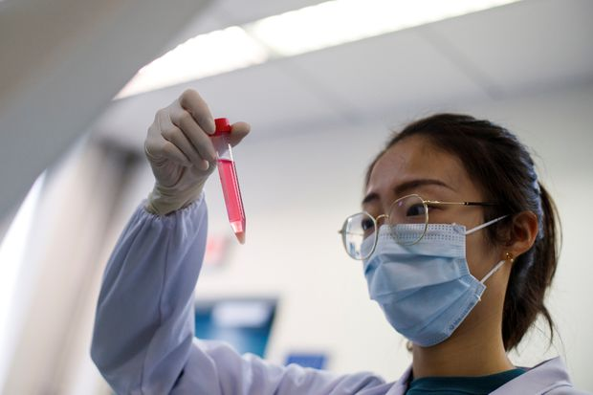
第二道光环：
科学家没有偏见、不主观
提问：
你见过完全不主观、没有任何偏见的人吗？
Notes:
2.2. 科学家的第二道光环
接下来我们看看科学家的第二道光环：没有偏见、不主观。请问你见过完全没有任何偏见、在所有事情上都不主观的人吗？（等候学生回答）没有的，只要是人，就会有主观意识，有自己的世界观，也有自己的偏见。科学家是人，所以他们不可能是没有偏见、不主观的。

Slide 16

第二道光环：
科学家没有偏见、不主观吗？
真相：科学家和所有人一样，有自己的主观意识和世界观。
Notes:
这样看来，事情的真相是：科学家和所有人一样，有自己的主观意识和世界观。世界观是每个人都有的，无论那个人是否意识到。世界观是被教育、家庭背景、社会状况等各种因素塑造而成的。

Slide 17
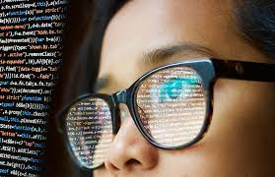
世界观像是一副眼镜
人无论看什么都得透过它
Notes:
世界观就像是一副眼镜，人无论看什么都会透过它。除非人特别意识到自己有一套固有的认知模式（即：世界观），并在看待事情时非常有意识地跳出这个模式，否则他们很容易就按照这个认知模式来解读周遭的事。

Slide 18

一个人若以为他一抽血就会死
他基本不会跑去献血
Notes:
比如说：如果某人对于血的认知是人只要一抽血就会立马死去。那么除非这个人看到一些人在献血后依然活得好好的，并且愿意更新自己原有的认知，否则他一辈子也不会去献血。为什么会这样？（等候学生回答）因为受他固有认知模式的影响。

Slide 19
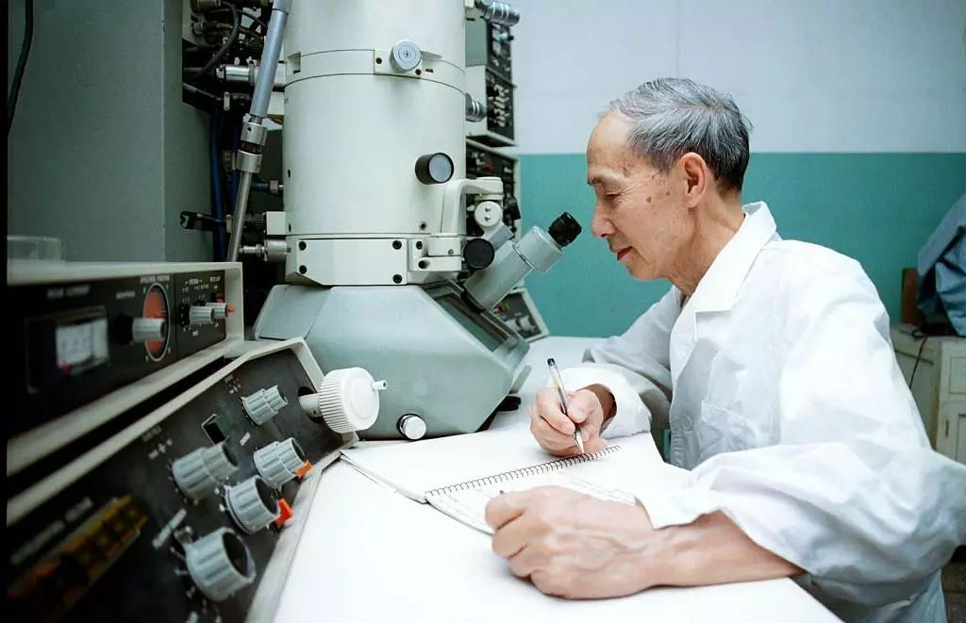

第三道光环：科学家都具有“实事求是、
愿意随时自我更正”的科学精神吗？
真相：
除非科学家非常有意识地抛开自己原有的认知，否则他们也很容易按照这套认知模式来解读摆在他们眼前的证据。
Notes:
2.3. 科学家的第三道光环
这也就让我们可以摘下科学家的第三个光环。我们原以为科学家都具有“实事求是、愿意随时自我更正”的科学精神，但真相是：除非科学家非常有意识地抛开自己原有的认知模式，否则他们也很容易按照这套认知模式来解读摆在他们眼前的证据。

Slide 20
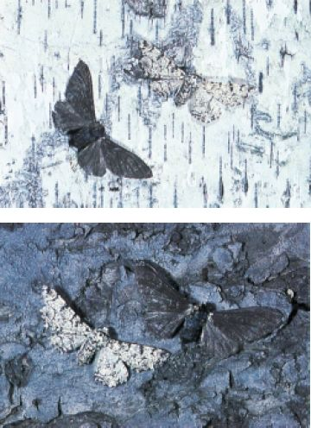
桦尺蛾的故事
工业革命前 工业革命后
数量变化
这个例子能说明桦尺蛾种群中颜色基因比例的变化，却不能说明进化。
Notes:
比如说桦尺蛾吧，在工业革命之前，桦尺蛾有黑白两种；在工业革命之后，桦尺蛾还是黑白两种。它们既没有增加新的结构和功能，也没有产生新的基因信息，更没有变成别种飞蛾，所以桦尺蛾根本没有进化，只不过是在颜色基因比例上发生了变化。如果我们带着这种实事求是的态度来面对桦尺蛾的案例，就会发现它不应该被当作进化的证据放在课本里。

Slide 21
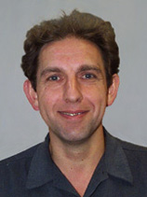
受故有认知影响，选择有意忽略证据！
“这【桦尺蛾的例子】是应该被教的，因为它根本就是进化的证据。”
——马耶鲁斯博士
剑桥大学基因学教授
2007年
教授
Dr. Michael Majerus
Notes:
剑桥大学的基因学教授马耶鲁斯（Michael Majerus）博士对此再清楚不过了，但因为他已经相信了进化论的认知模式，这个固有的认知思维导致他忽略客观事实，他也拒绝被事实更新认知。他仍旧说： （P击）“这【桦尺蛾的例子】是应该被教的，因为它根本就是进化的证据。”请问，这位教授为什么会得出与证据不符的结论呢？（等候学生回答）因为受他固有的进化论认知模式的影响。

Slide 22
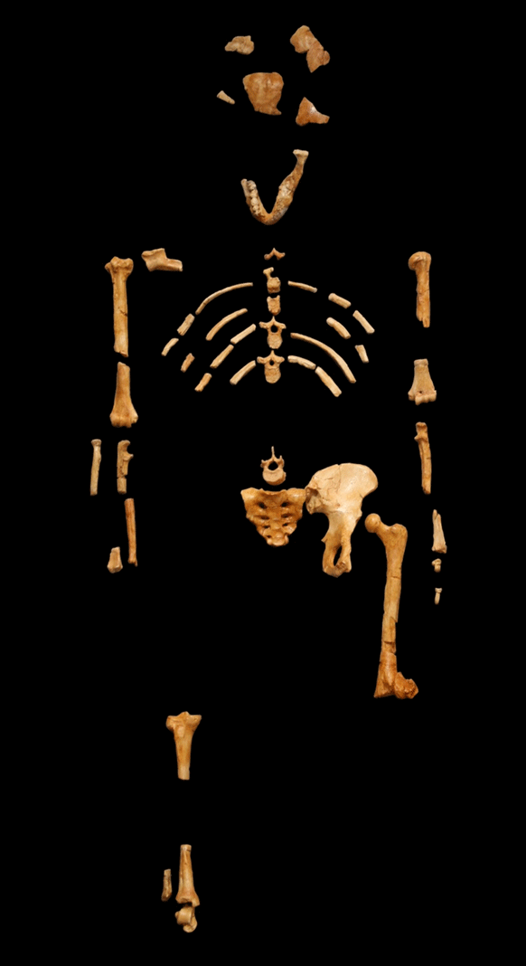
露西的骨骼
1973年，人类学家挖到露西骨骼时，没有挖到她任何的手脚化石
露西的这副残骨不足以让我们准确判断出露西的手脚是怎样的
Notes:
再比如说：1973 年，美国人类学家在非洲的埃塞俄比亚挖到露西骨骼时，没有挖到任何它的手和脚的化石，这副骨骼的完整度最多不到 40%。如果带着实事求是的态度来面对这副残骨，我们会说这些骨头不足以让我们准确判断出露西手脚的样子是怎么样的。

Slide 23
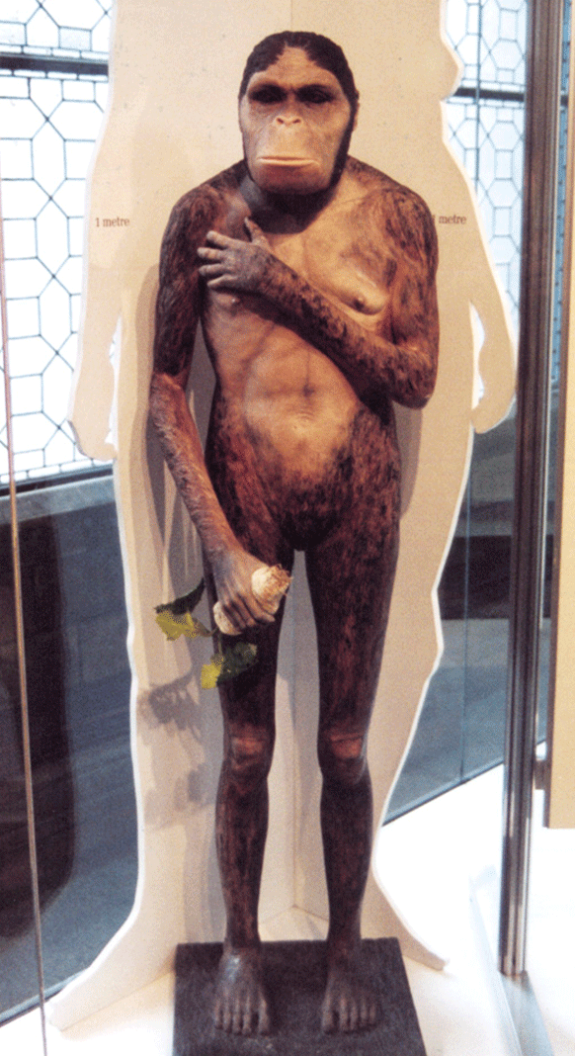
为什么博物馆的露西复原模型，
她的手和脚却是完全像人一样的？
答：故有的进化论认知模式导致复原模型出错！
基于进化的推测
Notes:
那为什么我们在博物馆里看到的露西复原模型，它的手和脚却是完全像人一样的？（等候学生回答） （P击）因为复原这副骨骼的科学家已经相信了进化论的认知模式。这套固有的认知思维导致他们认为露西应该是半猿半人，因而就把它的手脚复原成像人一样的。

Slide 24
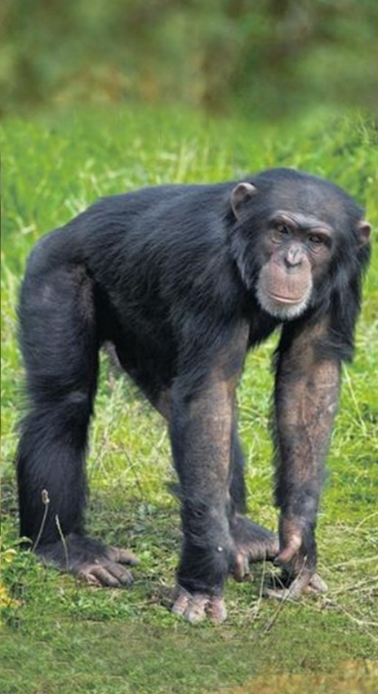
研究结果：露西像黑猩猩
  人类学家通过研究得出：南方古猿的手和脚都像猿猴的。
  露西在博物馆的手脚形态是错误的。
Notes:
但后来事实证据推翻了猜想。人类学家通过研究得出：南方古猿的手和脚都像猿猴的。这就说明博物馆陈列的露西手脚的形态是错误的。

Slide 25
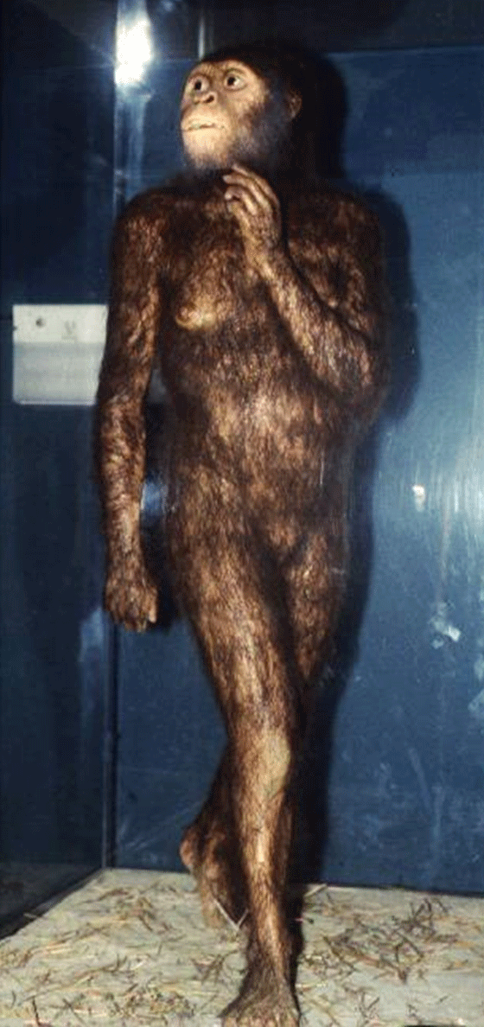
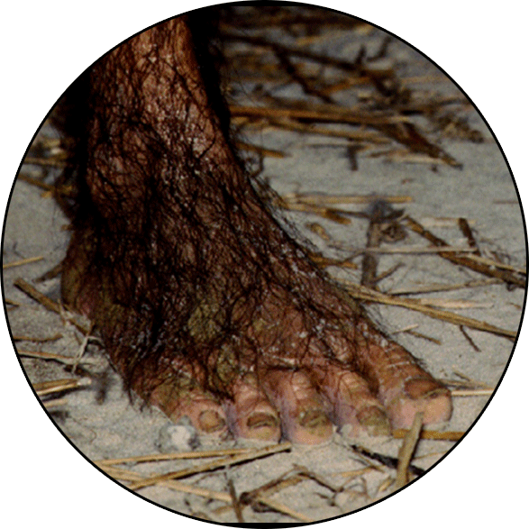
为什么
科学家拒绝更正复原模型
？
在证据面前，相信进化论的贝兹·舒曼教授承认露西复原模型的脚“大概不准确”，但当被问到这个模型是否应被更改时，她说：“绝对不用”。
Notes:
在证据面前，相信进化论的贝兹 • 舒曼教授承认露西复原模型的脚“大概不准确”，但是当被问到博物馆的复原模型是否应该被更改时，她说道：“绝对不用”！ （P击）为什么这位教授明知模型有错，却仍旧拒绝更正模型呢？（等候学生回答）因为受到她固有的进化论世界观的影响。
举这些例子不是要给科学家抹黑，而是要说明科学家的世界观会左右他们对于证据的解读。人的世界观会影响他们解读人和事的视角，这是大家公认的事实，也是科学家公认的事实。

Slide 26
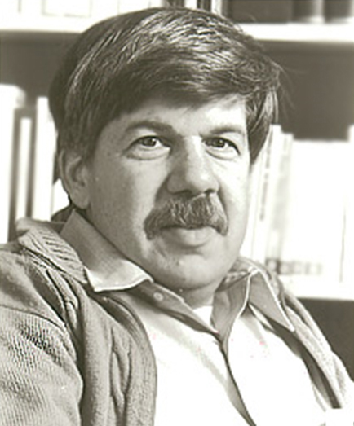
科学家根据世界观解读证据
“事实并不会为自己说话；它们只会按照理论【即：科学家的世界观】被解读。科学跟艺术领域一样，创新思维能促使观念发生改变。科学就是一种典型的人类活动，它并非是一种机械的、如同机器人般的客观信息积累，通过逻辑规律的引导得到必然的解释。”
“The validation of continental drift” in Ever
Since Darwin, Burnett Books, 1978 p.61–162.
如果科学家从小被教导进化论，那么他们就会自然而然地按照进化论世界观来解读所观察到的证据。
哈佛大学
进化论古生物学家
史蒂芬•古尔德
Notes:
2.4. 科学家的真相
正如哈佛大学，一位相信进化论的古生物学家史蒂芬 • 古尔德说的：“事实并不会为自己说话；它们只会按照理论（即：科学家的世界观）被解读。科学跟艺术领域一样，创新思维能促使观念发生改变。科学就是一种典型的人类活动，它并非是一种机械的、如同机器人般的客观信息积累，通过逻辑规律的引导得到必然的解释。”
史蒂芬 • 古尔德是一位相信进化论的古生物学家，他也知道进化论世界观对于科学家造成的巨大影响。他实事求是地说：“事实并不会为自己说话；它们只会按照科学家的世界观被解读。”
（P击）也就是说，如果科学家从小被教导进化论，那么他们就会自然而然地按照进化论世界观来解读所观察到的证据。

Slide 27

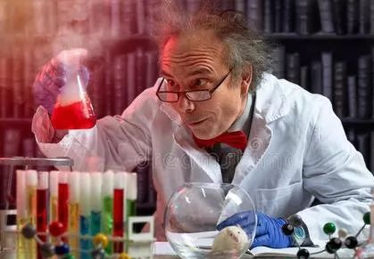
科学家的真相
脑海中的科学家
现实中的科学家
只相信已被证实的事物
没有偏见、不主观
实事求是、随时愿意自我更正
相信基于权威的教导，例如课本
有一套自己的世界观
按照这个世界观来解读证据
Notes:
如果你曾认为科学家：
• 只相信已被证实的事物，
• 没有偏见、不主观，并且，
• 具有“实事求是、随时愿意自我更正”的科学精神。
（P击）那么很抱歉，现在我们要面对科学家真实的样子，他们：
• 相信基于权威的教导，例如：课本、主流刊物等；
• 有一套自己的世界观，并且，
• 按照这个世界观来解读证据。

Slide 28

如何对待科学家的评论？
“但要凡事察验，善美的要持守。”
——帖撒罗尼迦前书 5:21
既不是拒绝科学家的所有话
又不是盲目相信科学家的一切话
Notes:
2.5. 如何对待科学家的话？
这是科学家真实的样子，但我们不要因为看到了科学家真实的样子，就
不再相信科学家的任何话。而是要按照上帝在帖撒罗尼迦前书 5:21 教导
我们的“但要凡事察验，善美的要持守。” 也就是说，要好好察验科学家的话，既不是拒绝科学家的所有话，又不是盲目相信科学家的一切话。

Slide 29
如何对待科学？
“但要凡事察验，善美的要持守。”
——帖撒罗尼迦前书 5:21
不能因为某些科学家不实事求是而弃绝科学和科学方法。
Notes:
3. 科学家与进化论
同样，也不要因为看到了一些科学家没有事实求是，就因此不再相信科学；而是“要凡事察验，善美的要持守。”科学是一套研究方法；而科学家是运用这套方法研究世界的人。我们不能因为某些科学家没有实事求是地运用科学方法而弃绝科学和科学方法。

Slide 30

如何察验？
察验方法：
看科学家得出的结论是否符合实际的科学观察。
Notes:
怎么察验呢？回答是：看看科学家得出的结论是否符合实际的科学观察。

Slide 31
科学的定义
“【科学是】竭力尝试对物质世界做出真实解释的。”
——迈克•贝希
物质世界的事实：上帝所造
科学证据：指向设计
Notes:
贝希博士对科学的定义是：“（科学是）竭力尝试对物质世界做出真实解释的”。也就是说，如果这个物质世界的真相是：它是上帝所创造的，那么正确运用科学方法得出的科学证据也会指向上帝的智慧设计。

Slide 32

统计学
“不可能事件”的概率：
1/10¹⁰⁰
偶然形成一个有具体功能、
中等大小蛋白质分子的几率：
1/10²⁰⁹
统计概率表明：要在现实的时间内偶然产生特定的蛋白质是不可能的。
Notes:
3.1. 科学证据指向智慧设计还是偶然进化？
现在就让我们回顾一下过往学过的科学证据，看看这些证据是指向智慧设计还是偶然进化？
我们已经学习过概率学，知道发生概率为 10100 分之一的事件就被定义为“不可能事件”。
我们也学习过生物学，发现要偶然形成生命体内一个有具体功能、中等大小蛋白质分子的几率是 10209 分之一。从统计学的角度来看，要在现实的时间内偶然地产生特定蛋白质是完全不可能的。

Slide 33
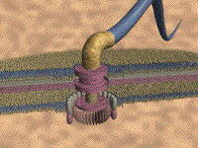
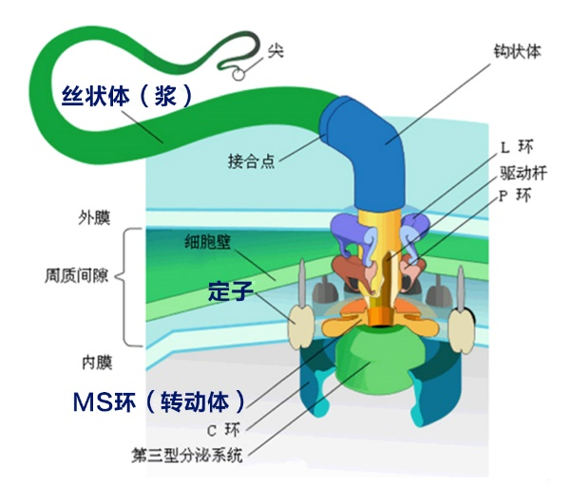
鞭毛
鞭毛：由几十种特定的蛋白质构成
统计概率表明：鞭毛不可能偶然产生！
这个证据是符合创造还是符合偶然进化？
Notes:
同时，我们也学习过鞭毛，知道它至少要几十种有具体功能的蛋白质才能构成。这几十种蛋白质若缺了任意一种，鞭毛就会失去功能。从统计学的角度来看，鞭毛是更不可能偶然产生的。鞭毛需要所有部件一次到位才有功能，它的功能系统不能通过一次一点地逐渐建立；因为任何中间过渡形态都会被自然选择淘汰。请问这些科学数据是指向智慧设计，还是指向偶然进化？（等候学生回答）明显是指向智慧设计。

Slide 34
在考察了这些证据之后，贝希博士从原来相信随机进化论，转而相信智慧设计论。
“【科学是】竭力尝试对物质世界做出真实解释的。”
Notes:
在考察了这些科学证据之后，贝希博士从原来相信随机进化论，转而相信智慧设计论；他认为上帝就是那位设计者。贝希博士是一位诚实而勇敢的科学家，他为了忠于这个通过真实的科学观察推导出来的科学结论，付出了被大学孤立，再没研究生敢请他作导师的高昂代价。在贝希博士眼里，科学是竭力尝试对物质世界做出真实解释的。

Slide 35
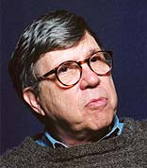
为什么在证据面前，一些进化论科学家仍然不愿承认生命是智慧设计的产物？
“并非科学方法或科学制度以某种方式迫使我们接受对这现象世界的唯物解释；相反，我们是受到遵守唯物起因这一事先假定的驱使，创立一系列产生唯物论解释【进化论解释】的实验研究方法和观点；无论这些解释多么有悖直觉和常理，或多么困扰外行人。
而且，这唯物主义是绝对的，因为我们不能允许一位神的脚踏进这门槛。” Lewontin, Richard. “Billions and Billions of Demons.” The New York Review January 9, 1997, 31
Notes:
3.2. 进化论世界观如何影响人对于证据的解读？
既然客观的蛋白质和鞭毛等证据都指向智慧设计，那你可能会问：为什么在证据面前，还有些进化论科学家宁愿相信进化，也不愿意承认生命是智慧设计的产物呢？
（P击）对此，进化论科学家理查德 • 列万廷（Richard Lewontin）的话或者能给出回答。他说：“并非科学方法，或科学制度以某种方式迫使我们接受对这现象世界的唯物解释；相反，我们是受到遵守唯物起因这一事先假定的驱使，创立一系列产生唯物论解释的实验研究方法和观点；无论这些解释（即：进化论解释）多么有悖直觉和常理，或多么困扰外行人。而且，这唯物主义是绝对的，因为我们不能允许一位神的脚踏进这门槛。这段话是什么意思？（等候学生回答）你有没有看到这个科学家的世界观是唯物论？他先假设唯物论是正确的，然后按照这个唯物论的世界观来解释自然现象。这个世界观迫使他接受了进化论。
这段话的下半部分说：“这唯物主义是绝对的，因为我们不能允许一位神的脚踏进这门槛”。也就是说，哪怕客观的科学证据是指向智慧设计，相信唯物论、无神论、进化论的科学家也不能接受这个结果。

Slide 36
鞭唯物主义不能允许
一位神的脚踏进这门槛
科学数据表明：
要在现实的时间内偶然产生特定的蛋白质是不可能的。
但进化论科学家还是解释说：“生命是随机进化来的” 。
Notes:
这是为什么哪怕从统计学的角度来看，要在现实的时间内偶然产生特定蛋白质是不可能的，但进化论科学家还是解释说：“生命是随机进化来的”。无论这个解释是多么有悖直觉和科学常理，但为了保证这唯物主义（即：进化论）的绝对性，仍旧如此解释。这种把科学证据硬套进化论世界观的做法明显是不对的。

Slide 37
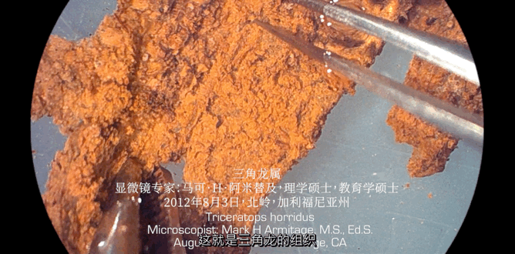
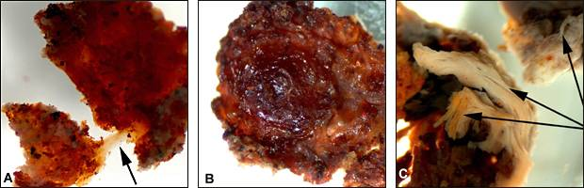
科学家在恐龙骨头中发现了软组织、血管、胶原蛋白、DNA等。这些软组织说明恐龙化石绝对不可能有6500万年那么古老。
Notes:
但类似例子还真不少。比如说科学家在恐龙骨头中发现了软组织、血管、胶原蛋白、DNA 等，这些软组织说明恐龙化石绝对不可能有 6500 万年那么古老。

Slide 38
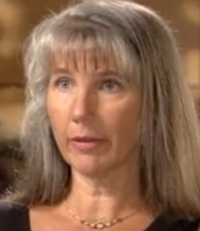
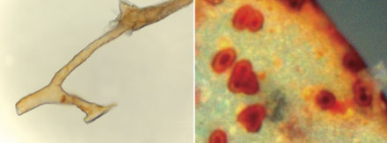
软组织可以存活多久？
“想想看，化学、生物学的定律和我所知道的一切都说明这个应该已经不存在了，它们应该完全分解了。”
Nova Science Now, May 2009 www.cross.tv/21726
Notes:
发现软组织的科学家玛丽 • 施伟策博士自己也说：“想想看，化学、生物学的定律和我所知道的一切都说明这个应该已经不存在了，它们应该完全分解了。”

Slide 39
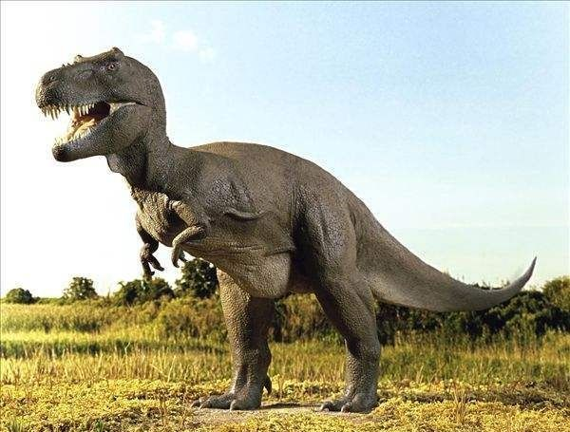
进化论如何解读软组织？
为了把软组织证据套入进化论的世界观，哪怕化学、生物学表明恐龙的软组织绝对不可能保存6500万年，但进化论科学家仍然相信恐龙是6500万年前的生物。
Notes:
但是为了把这个证据套入进化论的世界观，哪怕化学、生物学表明恐龙的软组织绝对不可能保存 6500 万年，但进化论科学家仍然相信恐龙是6500 万年前的生物。这个解释是多么有悖直觉和科学常理！但为了保证这唯物主义（即：进化论）的绝对性，因而仍旧如此解释。

Slide 40
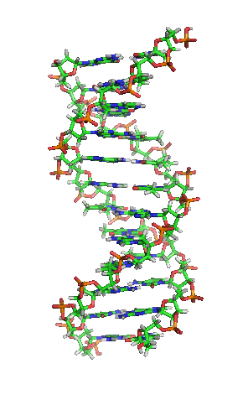
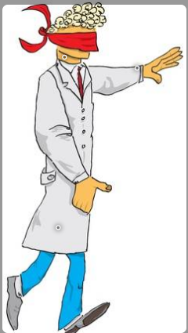

进化论世界观使进化论者
看不到面前证据的意义
Notes:
看到了吗？进化论世界观就好像是一块蒙眼布把人的眼睛蒙住了，使人看不到面前证据的意义。这有没有让你想起圣经的话？

Slide 41
马太福音6:23 你的眼睛若昏花，全身就黑暗；你里头的光若黑暗了，那黑暗是何等大哩！
Notes:
马太福音 6:23 你的眼睛若昏花，全身就黑暗；你里头的光若黑暗了，那黑暗是何等大哩！

Slide 42
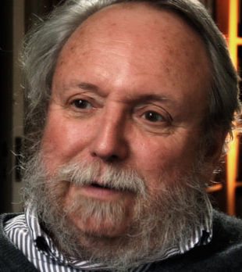
进化论是宗教
“进化论并不仅仅作为单纯的科学被其实践者推崇。进化论作为一个思想体系、一个世俗宗教 ——一个有意义和有道德观的全面的基督信仰替代品。……进化论是宗教。进化论在一开始就是这样，一直到今天也是如此。”
无神论者和进化论者Michael Ruse 博士，哲学和动物学教授，University of Guelph， Canada
National Post, May 13, 2000, pp. B1,B3,B7.
Notes:
3.3. 进化论是宗教
为什么当客观证据和进化理论不符时，进化论世界观会让那些相信进化论的科学家做出有悖直觉和常理的解释呢？进化论到底是什么？
对于这个问题，一位进化论科学家说道：“进化论并不仅仅作为单纯的科学被其实践者推崇。进化论作为一个思想体系、一个世俗宗教——一个有意义和有道德观的全面的基督信仰替代品。……进化论是宗教。进化论在一开始就是这样，一直到今天也是如此。”
请留意，说这段话的迈克尔 • 鲁斯（Michael Ruse）博士是一名无神论者，他相信进化论。他知道进化论其实是一个宗教，只是它是一个没有神的宗教罢了。

Slide 43
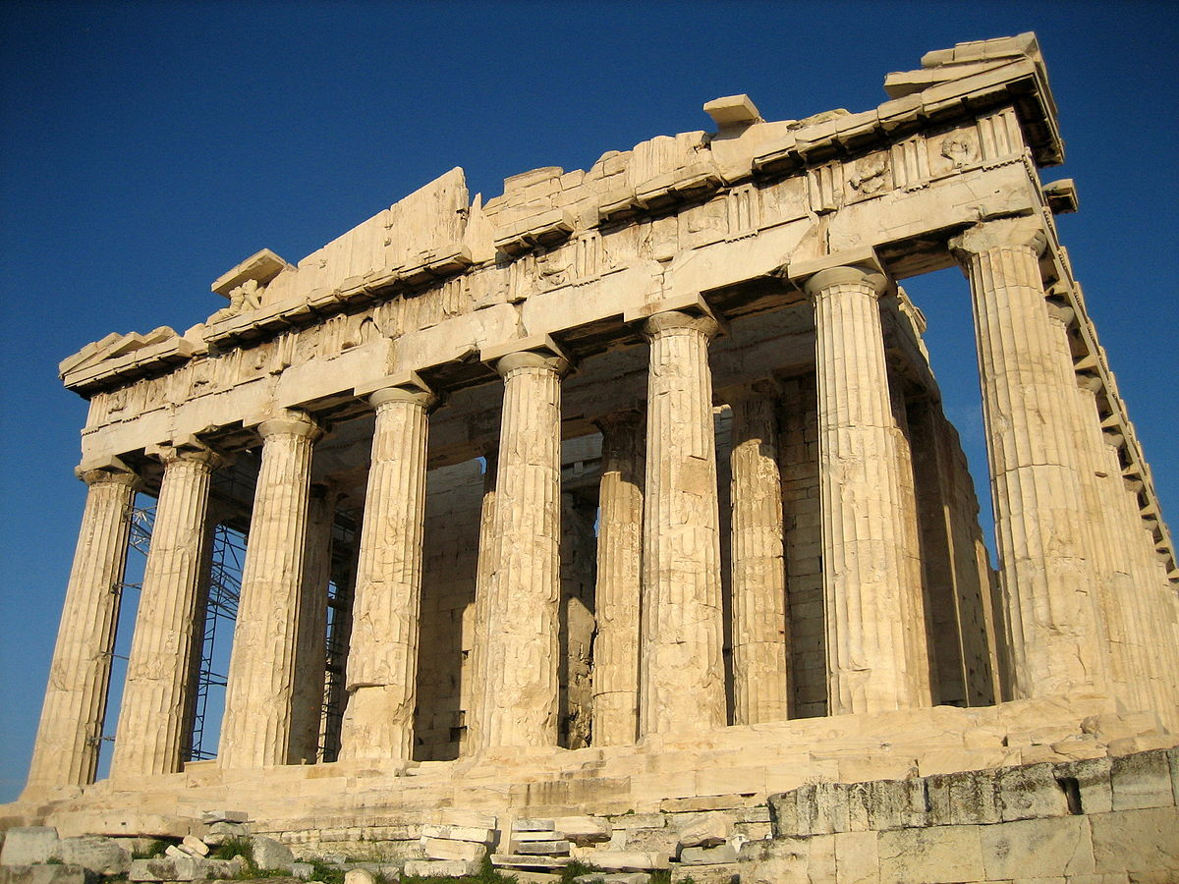
进化论的概念是从哪里来的？
进化论是一种早已存在的古老哲学理论，
到了达尔文时代才给它起名叫“进化论”。
Notes:
3.4. 进化论的起源：古代哲学
那么进化论的概念是从哪里来的呢？有不少人以为是达尔文提出来的，但其实不是的。历史记载告诉我们： （P击）进化论是一种早已存在的古老哲学理论，只是到了达尔文时代才给它起名叫“进化论”罢了。
让我们来读一读历史吧：

Slide 44
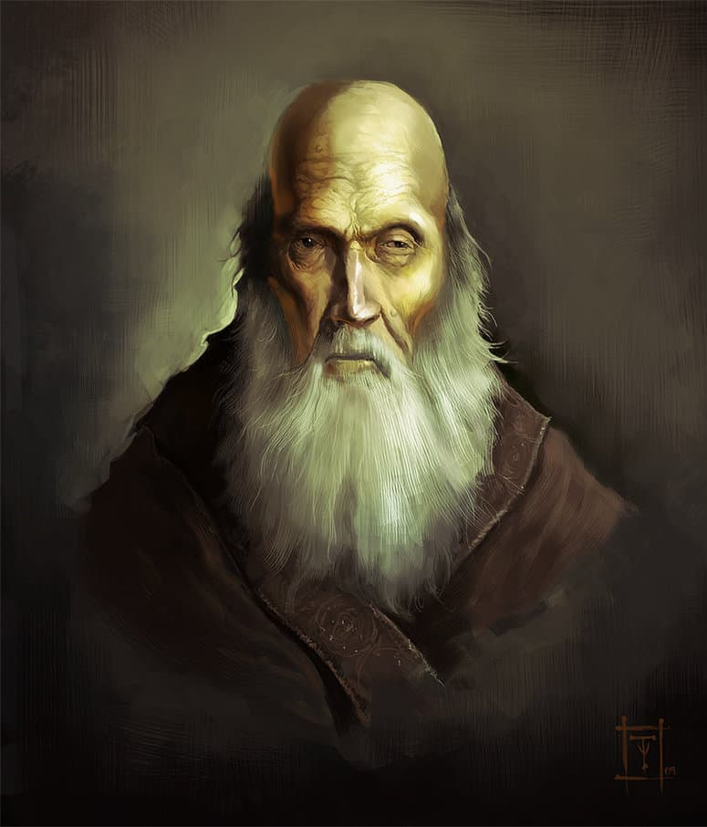
“进化概念”古已有之
约公元前610‑546安娜西曼德(Anaximander)：
人类是从鱼类演变来的，鱼类又是从海里的黏液变来的。
比达尔文早了近2400年
由哲学家提出
哲学不是科学
安娜西曼德
(Anaximander)
古希腊哲学家
Notes:
早在公元前 610-546 年左右，古希腊哲学家安娜西曼德（Anaximander）就提出：人类是从鱼类演变来的，鱼类又是从海里的黏液变来的。这和我们今天听到的达尔文进化论几乎一样，认为生命是从低等的海洋生物随机进化而来，而海洋生物又是从海洋里的无机物随机演变出来的。那安娜西曼德是什么时候提出这个猜想？（等候学生回答）
请特别留意这个时间，（P击） 是在公元前 610-546 年左右，那可比达尔文时代早了差不多 2400 年。其次请留意安娜西曼德并不是科学家，而是古希腊哲学家。也就是说：进化论的前身纯粹是一个哲学理论或说是一个假想，但哲学不是科学，假想也不是事实。

Slide 45
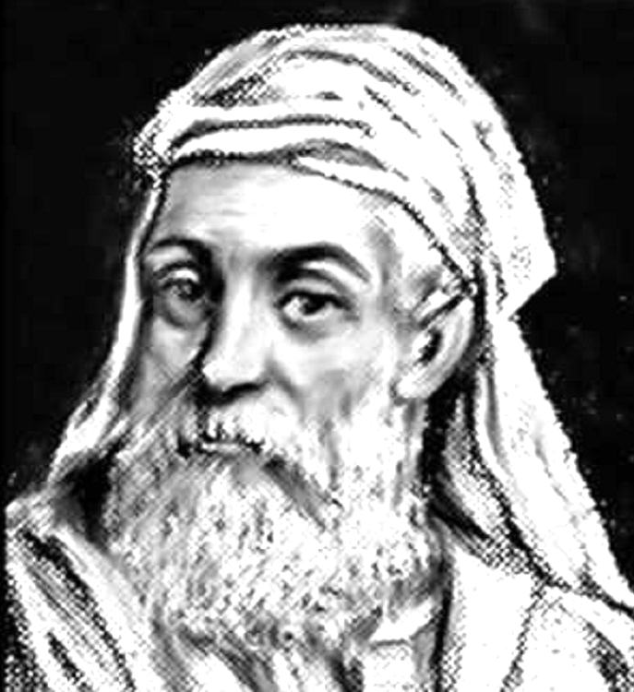
“进化概念”古已有之
约公元前450恩培多克勒(Empedocles)：
生命是通过随机突变、自然选择、适者生存发展而来。
比达尔文早了近2200年
由哲学家提出
没有科学依据
恩培多克勒
(Empedocles)
古希腊哲学家
Notes:
接着约在公元前 450 年，古希腊哲学家恩培多克勒（Empedocles）提出：生命是通过随机突变，自然选择，适者生存发展而来的。对于这些字眼，大家是不是很熟悉？和我们现在生物课本上读到的几乎是一样的。但恩培多克勒是什么时候提出这个说法的呢？（等候学生回答）
（P击）是在达尔文出生前的 2200 年左右。达尔文出生前的 2200 年，现代科学还没有起步，生物学也还没发展起来。可见，这个“生命是通过随机突变，自然选择，适者生存发展而来”的说法并不是立于科学或生物学的证据之上的；相反它只是一名唯物论哲学家对于生命起源作出的假设。但哲学不是科学，假想也不是事实。
虽然认为“生命能随机进化而来”只是一个没有科学依据的哲学思想，但在古希腊罗马接下来几百年的历史里，这个哲学思想却得到了越来越多人的接受。

Slide 46
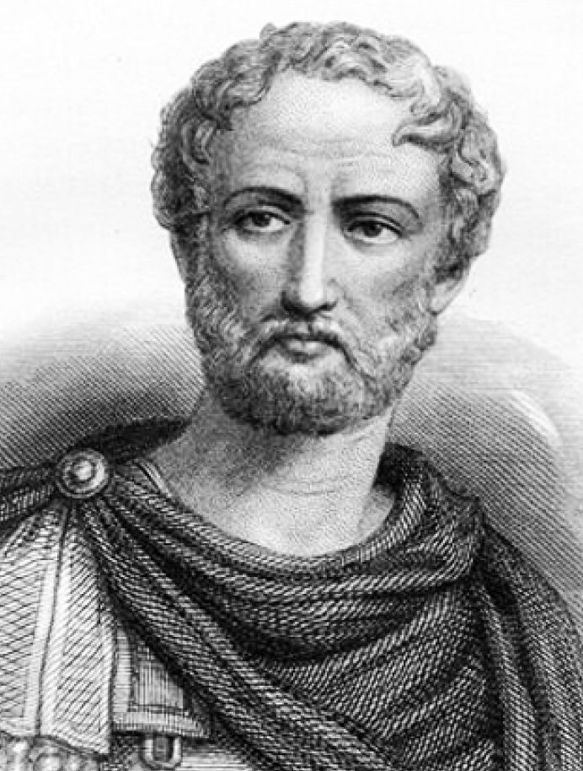
“进化概念”古已有之
公元23‑79老普林尼(Pliny the Elder)：
“我们如此地依赖于随机以至随机已经代替了上帝的位置。”
老普林尼(Pliny the Elder)
古希腊哲学家
Notes:
到了公元 23-79 年，一位古罗马哲学家老普林尼（Pliny the Elder）如此说道：“我们如此地依赖于随机以至随机已经代替了上帝的位置”。这句话听起来很现代，不是吗？但却是一位距今 2000 年的古罗马哲学家说的。看到了吗？

Slide 47
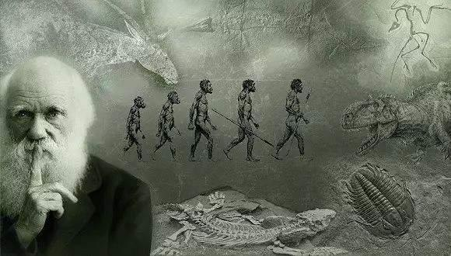
进化论的真相
进化论：
不是科学新理论
不是达尔文的新发现
而是一套古老的哲学思想
达尔文为这套哲学思想起名叫“进化论”。
Notes:
这些历史记载告诉我们：进化论的概念并不是近几百年在科学发展下衍生出来的新理论，也不是达尔文去了加拉帕戈斯群岛后的新发现，而是一套早在 2000 多年前，由唯物主义哲学家构思出来的哲学思想。然后达尔文为这套哲学思想起名叫“进化论”。

Slide 48

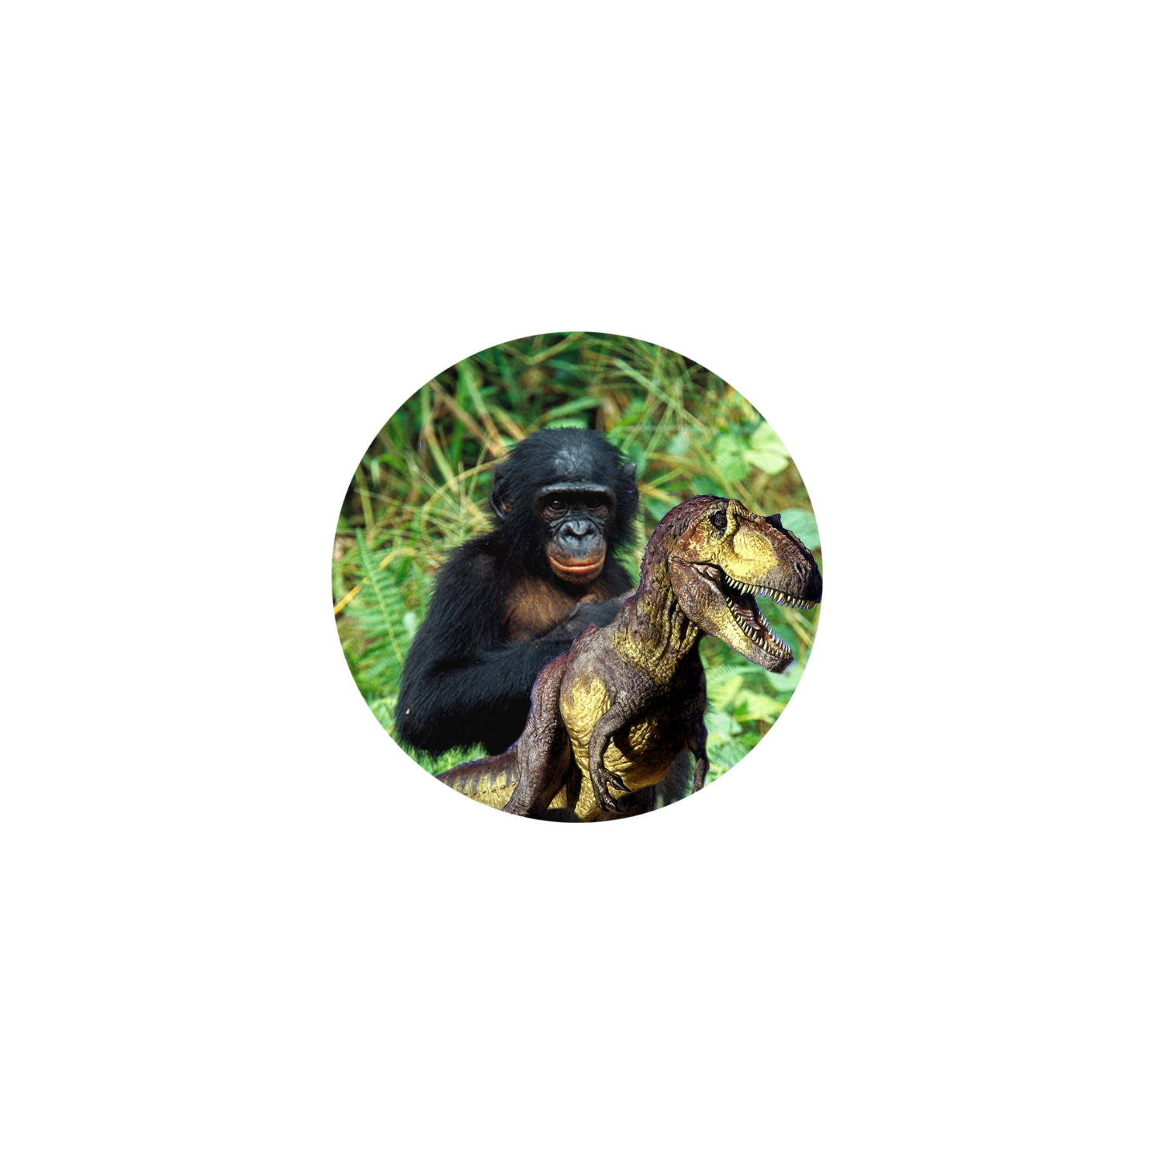

宇宙进化论
地质进化论
虚构！
生物进化论
都是建立在唯物论
哲学基础之上的假设
生命
地球
行星、
星系
恒星、
Notes:
随着这个哲学思想的传播，就逐渐形成了我们今天看到的：宇宙进化论、地质进化论、最后才有生物进化论。乍一看，进化的思想似乎把整个宇宙、地球和地球上的生命都联合在了一起，可以全面解释宇宙和生命的起源。（P击）但现在我们知道：这些都是建立在唯物论哲学思想之上的假设，这个假设是虚构出来的， （P击）并没有科学依据作为支持。换一句话说，进化论提供的解释是自说自话、自圆其说，但并不具备客观的科学性！

Slide 49

为什么那么多科学家都相信进化论?
答：大部分科学家从小被教导进化论。
这些进化思想塑造了他们进化论的世界观。
Notes:
为什么大部分科学家相信进化论呢？是因为他们具备一些我们对于进化论没有的认识吗？不！相反是因为这些科学家从小接受进化论的教育，这些进化论的思想就塑造了他们的进化论世界观。

Slide 50
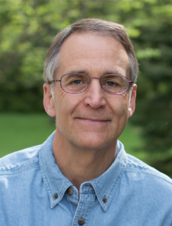
进化论是一套基于科学方法
推导出来的、有根有据的理论吗？
答：不！
如果严谨地检视进化论，就会发现：进化论并不合乎科学！
Notes:
为什么大部分科学家相信进化论？是因为进化论是一套基于科学方法推导出来的、有根有据的理论吗？ （P击）不！如果相信进化论的科学家像贝希博士和约翰 • 圣弗德教授一样，实事求是地用真科学的放大镜来检视进化论的话，他们应该都会得到一样的结论，那就是：进化论并不合乎科学。

Slide 51
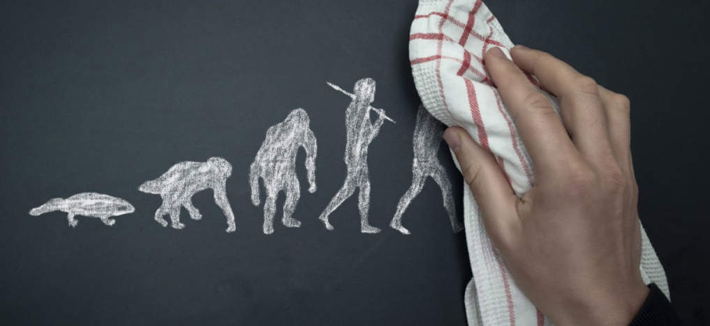
小结
进化论：宗教
科学家：用世界观解读证据
科学家为什么相信进化论？
  1. 从小被教导进化论
  2. 不经思辨地接受了进化论的世界观
Notes:
4. 应用
好吧，这节课上到这里就结束了。在这节课中，我们学习到：
1. 进化论的真相是宗教。
2. 科学家像普通人一样，也会用自己主观的世界观来解读证据。
3. 科学家之所以相信进化论，是因为他们从小被教导进化论，并且不经思辨地接受了进化论的世界观。

Slide 52
这和你我有什么关系？
关于生命的起源
进化论
没有科学依据
创造论
有科学依据
Notes:
学了这么多，我们还要问：这和你我有什么关系？（等候学生回答）（P击）关于生命的起源，你是选择相信没有科学依据的进化论，还是选择有科学依据的创造论？

Slide 53
对上帝的态度
理查德•列万廷
“虽然知道神，
却不当作神荣耀他，
也不感谢他。“
将来面对地狱的审判！
约翰•圣弗德
实事求是地面对科学证据，
现在悔改认罪
相信真神上帝，
将来在天堂度过永恒！
Notes:
关于上帝是否存在的问题，你是选择像不少进化论科学家一样，虽然现在知道神，却不当作神荣耀他，将来还要面对地狱的审判？还是选择像约翰 • 圣弗德教授一样实事求是，现在悔改自己的罪并相信真神上帝，将来在天堂喜乐地度过永恒？

Slide 54
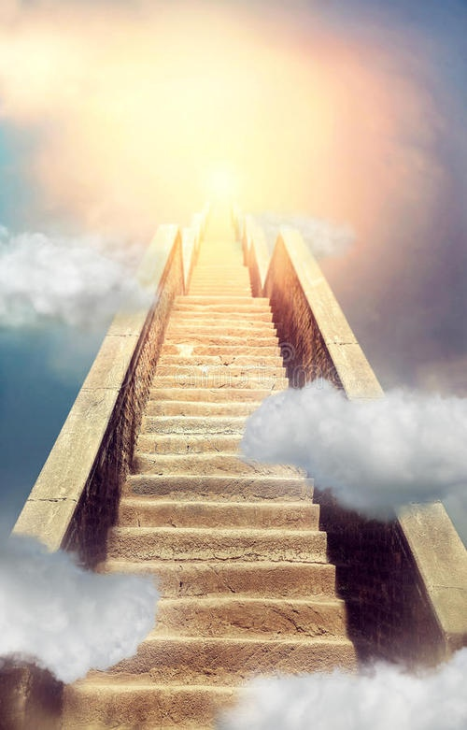
箴言9:10 敬畏耶和华是智慧的开端。
诗14:1 愚顽人心里说没有神。
你的选择是什么？
Notes:
箴言 9:10 敬畏耶和华是智慧的开端。
诗篇 14:1 愚顽人心里说没有神。
你的选择是什么？

Slide 55

下节课
再见！
Notes:
祷告结束。

